Slide 1

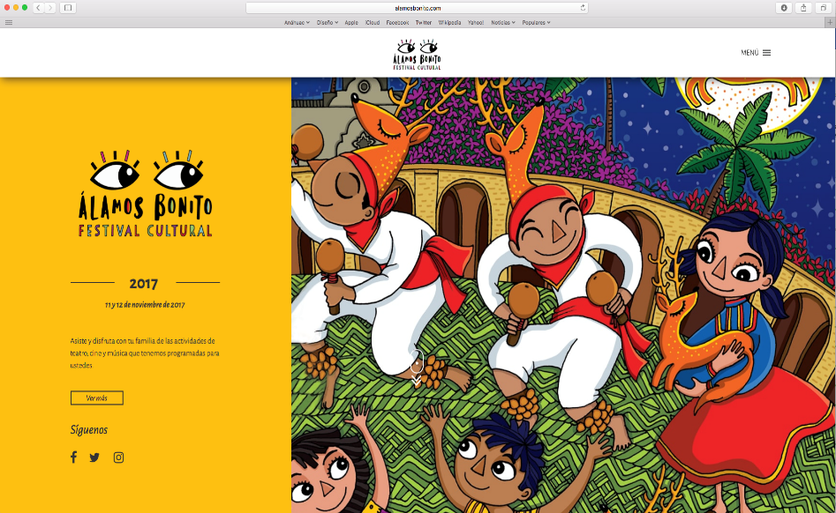

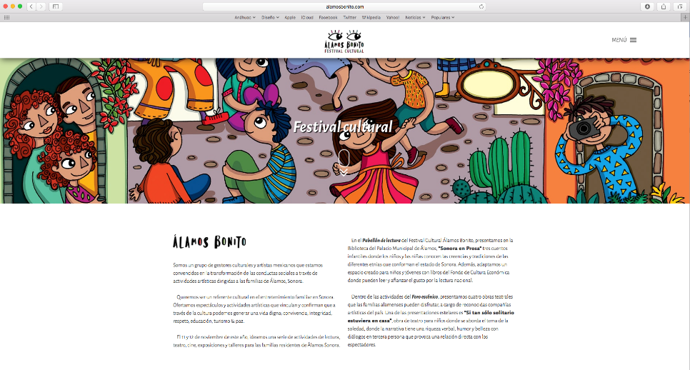
Línea 6. Crecimiento y desarollo
6.4 Crear las bases de un centro de desarrollo de productos y procesos productivos para ofrecer servicios externos.

